Slide 1
Úvod do sociolingvistiky hodina II: dialektologie
21. února 2023

Slide 2
opakování
varieta
dialekt
varianta

Slide 3
další termín
izoglosa:
Notes:
Co je varieta? Množina jazykových prostředků s podobnou sociální nebo teritoriální distribucí.
Neplést s variantou! - To je spíš prostředek.
Příklad variety: nářečí (teritoriální), slang (sociální).

Slide 4
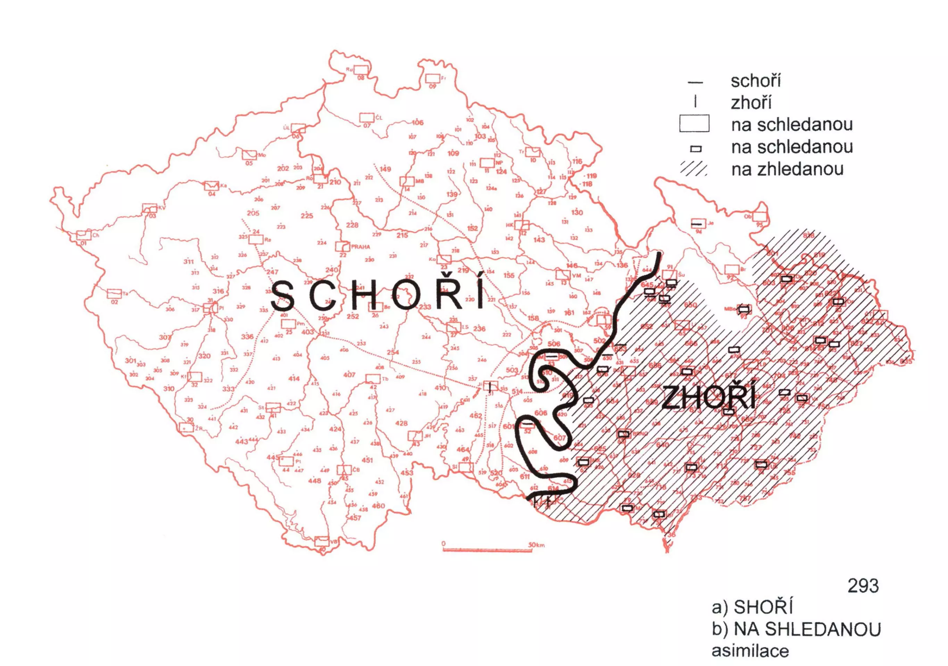
další termín
izoglosa:
Notes:
Co je varieta? Množina jazykových prostředků s podobnou sociální nebo teritoriální distribucí.
Neplést s variantou! - To je spíš prostředek.
Příklad variety: nářečí (teritoriální), slang (sociální).

Slide 5
další termín
izoglosa: linie oddělující území výskytu nějakého prostředku
Notes:
Co je varieta? Množina jazykových prostředků s podobnou sociální nebo teritoriální distribucí.
Neplést s variantou! - To je spíš prostředek.
Příklad variety: nářečí (teritoriální), slang (sociální).

Slide 6
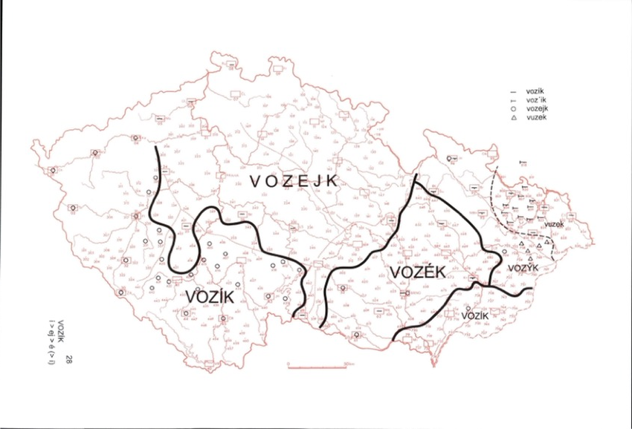
další termín
svazek izoglos: skupina podobně situovaných izoglos
Notes:
Co je varieta? Množina jazykových prostředků s podobnou sociální nebo teritoriální distribucí.
Neplést s variantou! - To je spíš prostředek.
Příklad variety: nářečí (teritoriální), slang (sociální).

Slide 7
čím se liší čeština napříč ČR?

Slide 8
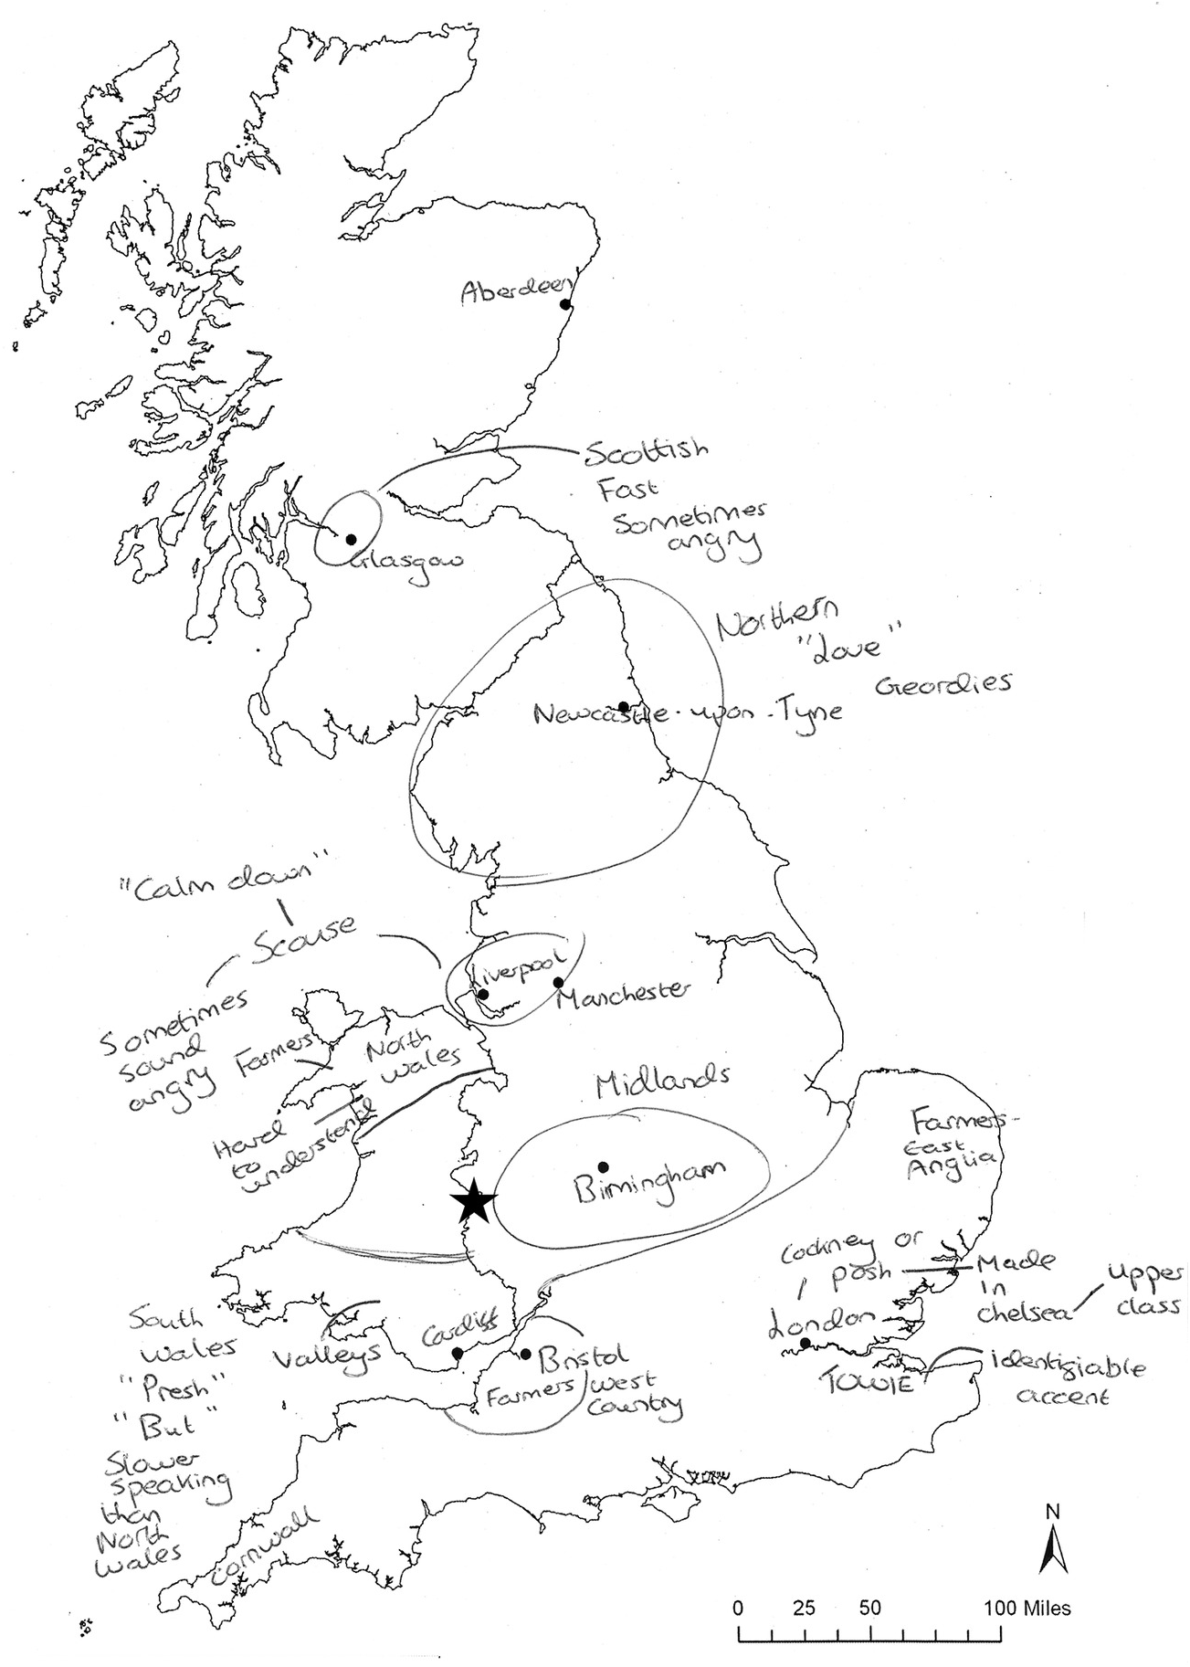
percepční dialektologie
např. Preston (2017)
zaměřená na to, jak běžní mluvčí vnímají nářečí
odvětví tzv. laické/lidové lingvistiky (folk linguistics)
např. metody lokalizace mluvčího (voice placement) nebo "nakresli mapu" ("draw-a-map")
výhody: dostupnost, perspektiva z druhé strany
zdroj: https://www.cambridge.org/core/books/abs/language-and-a-sense-of-place
Notes:
Co to asi tak může být?
Dichotomie produkce-percepce
Jak byste řekli, že to může vypadat?
Co je laická lingvistika?
Získávání informací (explicitních, reflexivních) o jazyce od nelingvistů.
Jaké výhody může mít percepční dialektologie?
Dostupnost dat, odlišná perspektiva (co mluvčí vnímají?)
Jaké může mít naopak nevýhody?

Slide 9
tradiční dialektologie

Slide 10
Český jazykový atlas
atlas nářečí češtiny
cílem je zachycení (mizející) regionální variace
variace fonologická, morfologická, syntaktická, lexikální
Jan Balhar, Pavel Jančák a další
šest dílů (fonologie, morfologie, syntax, lexikum)

Slide 11
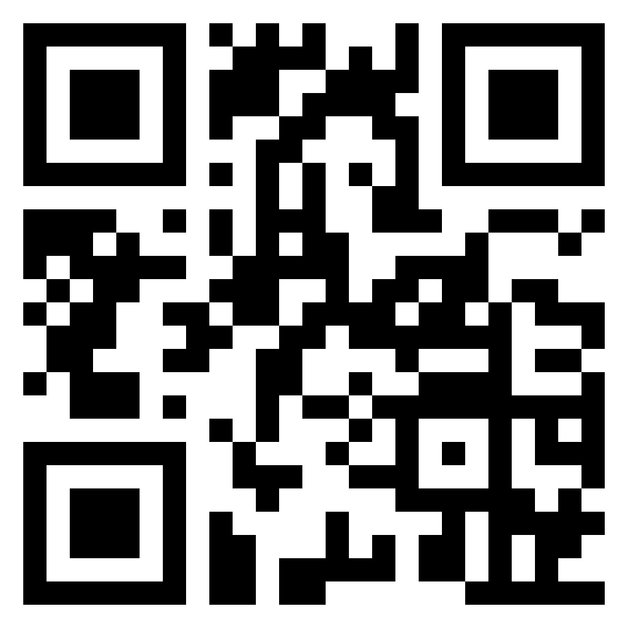
Český jazykový atlas
Zjistěte, z jakých dat ČJA čerpá (ze kdy a od koho pocházejí atd.).
Vyberte si území ČR a podívejte se, jaké prostředky (fonetické, fonologické, morfologické, syntaktické a lexikální) jsou pro ně podle atlasu typické.
Vymyslete jazykovou ukázku, na které lze toto nářečí vhodně ilustrovat.

Slide 12
data z ČJA
cílem je zachycení (mizející) regionální variace
variace fonologická, morfologická, syntaktická, lexikální
jazyková data z 60. a 70. let
starší mluvčí
65+ - generace, která se narodila a vyrůstala před WWI
hypotéza dobového zakotvení (apparent time hypothesis)
data ČJA (podle této hypotézy) reprezentují mluvu 20letých zhruba kolem roku 1915

Slide 13
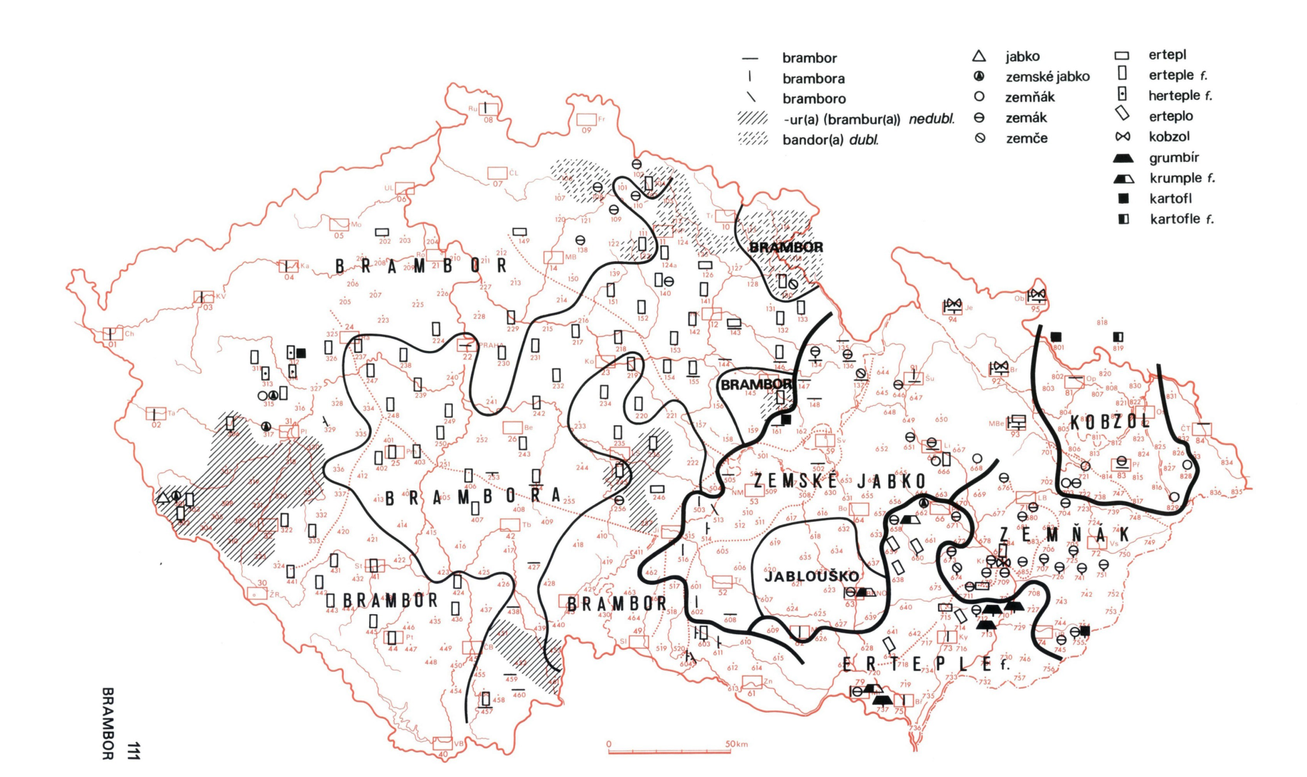

Slide 14
aplikace Mapka
aplikace ČNK
data z korpusu DIALEKT
nahrávky nasbírané od 50. let 20. stol do současnosti
pracuje s tradičními nářečními oblastmi

Slide 15
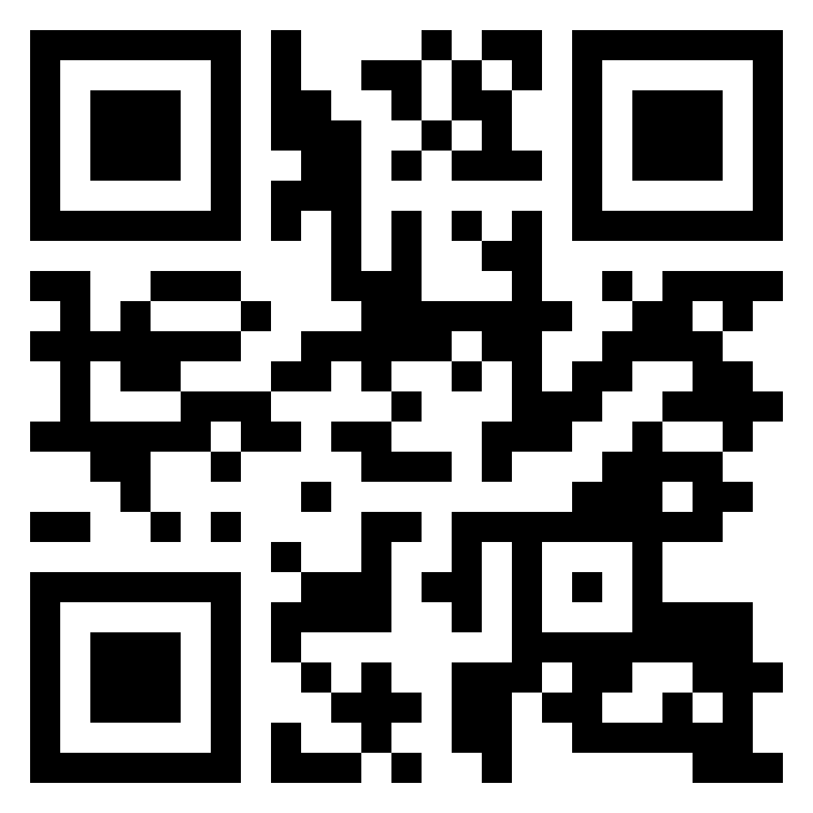
aplikace Mapka
Proklikejte si aplikaci a podívejte se, co umožňuje.
Vyberte si jednu z nářečních oblastí a zjistěte, co je pro ni charakteristické.
Představte danou nářeční oblast spolužákům

Slide 16
komputační dialektologie
využití komputačních metod a internetu
např. Grieve et. al. (2019)
Notes:
Co to asi tak může být?
Co je komputační lingvistika?
Jak by se daly využít komputační metody a internet ke zkoumání dialektů?
Jaké výhody má komputační dialektologie?
A jaké má nevhody?

Slide 17
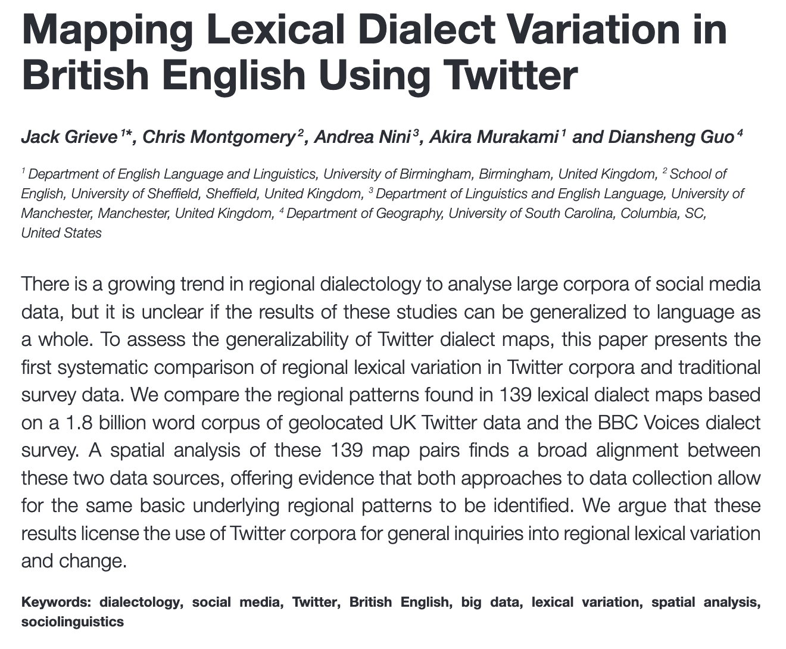
Notes:
Co to asi tak může být?
Co je komputační lingvistika?
Jak by se daly využít komputační metody a internet ke zkoumání dialektů?
Jaké výhody má komputační dialektologie?
A jaké má nevhody?

Slide 18
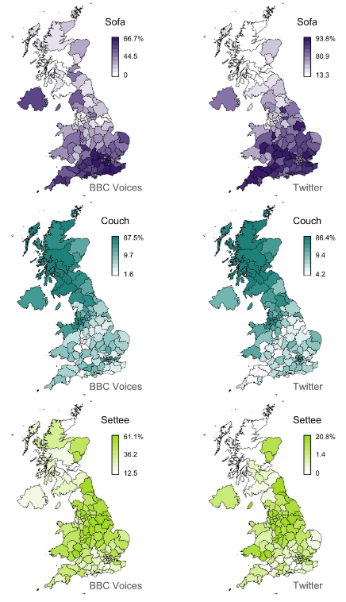

Slide 19
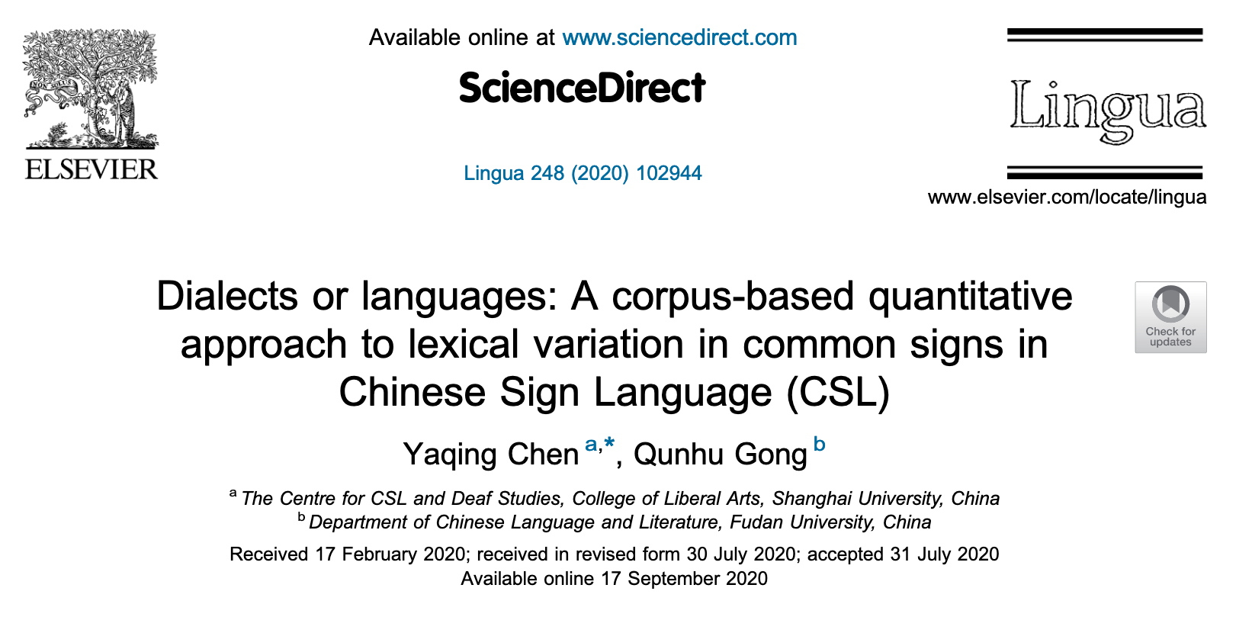
dialektologie a znakové jazyky
například výzkum na CSL (Chen & Gong, 2020)

Slide 20
dialektologie a znakové jazyky případová studie Chen & Gong (2020)

Slide 21
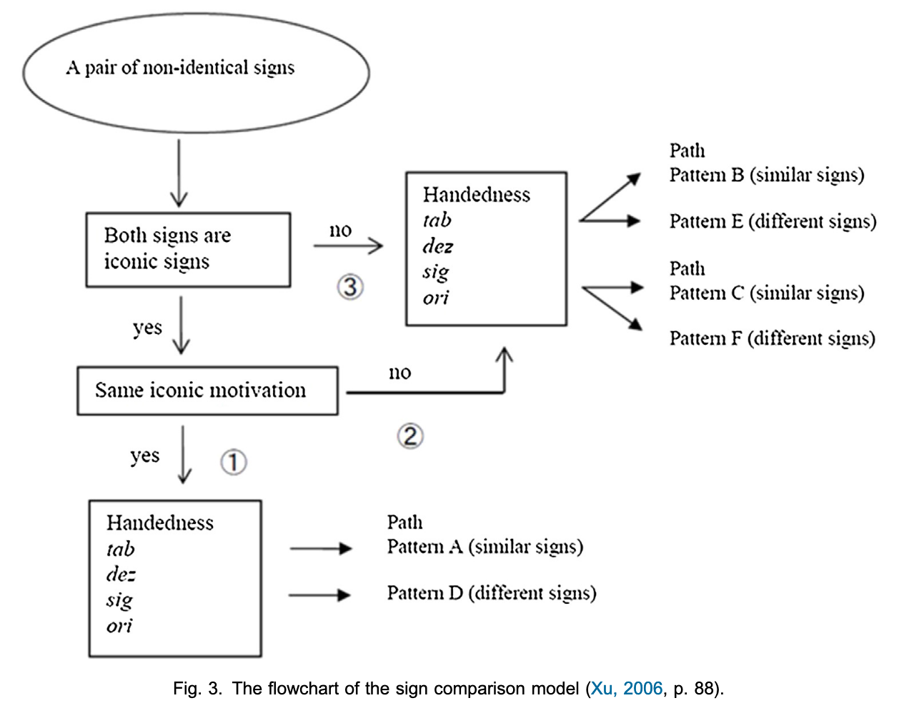
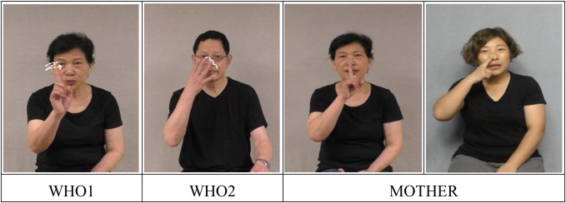
dialektologie a znakové jazyky
parametry: 1) tvar ruky, 2) místo artikulace, 3) pohyb, 4) orientace

Slide 22
dialektologie a znakové jazyky
parametry: 1) tvar ruky, 2) místo artikulace, 3) pohyb, 4) orientace
pregnant
look
who
mother

Slide 23
dialektologie a znakové jazyky
parametry: 1) tvar ruky, 2) místo artikulace, 3) pohyb, 4) orientace

Slide 24
dialektologie: shrnutí
o co dialektologii jde?
o co dialektologii nejde?
Notes:
Jaké jsou příklady fonologické, morfologické a lexikální variace?
Schoda x zhoda, uvidíme x budeme vidět, jetel x jetelina

Slide 25
Konec
Chen, Y., & Gong, Q. (2020). Dialects or languages: a corpus-based quantitative approach to lexical variation in common signs in Chinese Sign Language (CSL). Lingua, 248, 102944.
Grieve, J., Montgomery, C., Nini, A., Murakami, A., & Guo, D. (2019). Mapping lexical dialect variation in British English using Twitter. Frontiers in Artificial Intelligence, 2, 11.
Preston, D. R. (2017). Perceptual dialectology. The handbook of dialectology, 177-203.
Český jazykový atlas: https://cja.ujc.cas.cz/
Mapka: https://www.korpus.cz/mapka/

